Slide 1
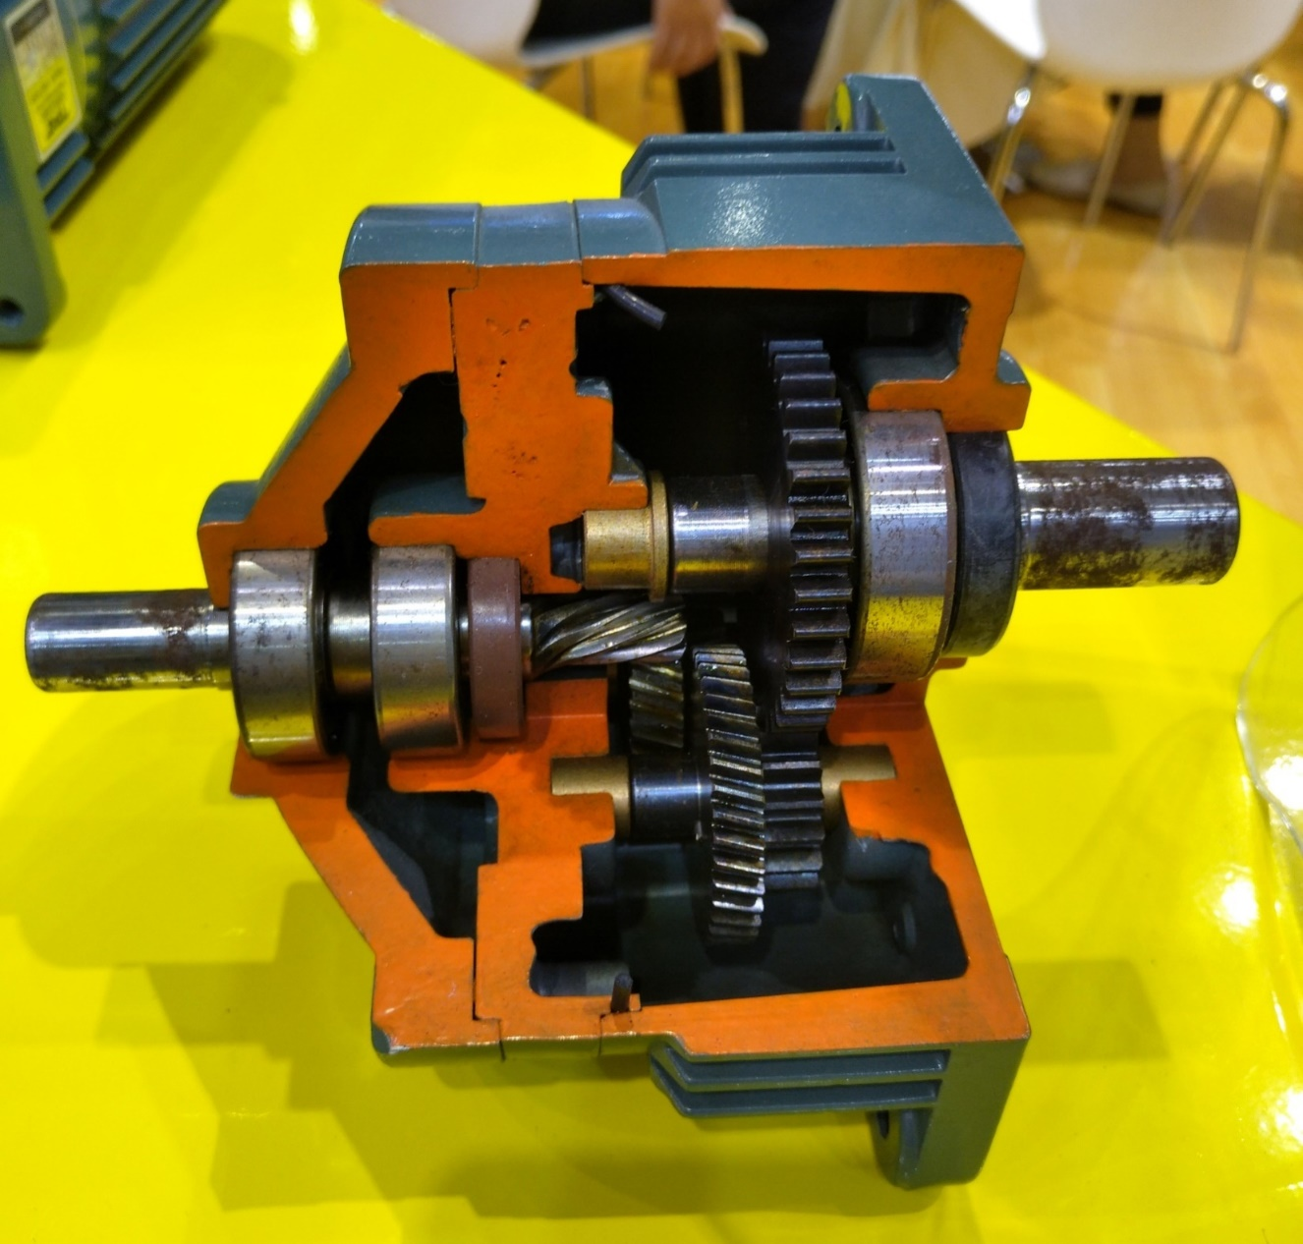
轴系设计讨论（讨论课3）
简答：
1）图中箭头所指为何零件，起什么作用
2）画出箭头所指零件的两根轴的轴系简图，并分析为何采用这样的结构。

Slide 2
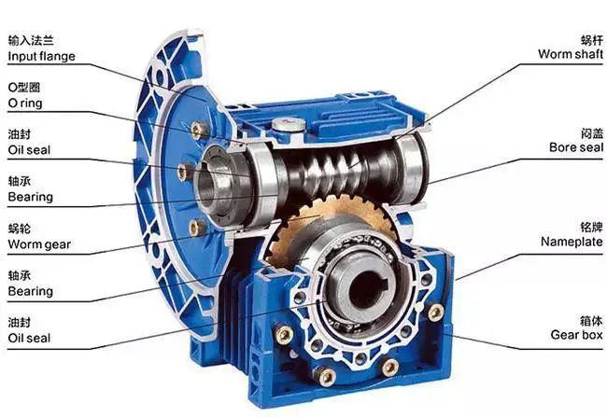

Slide 3
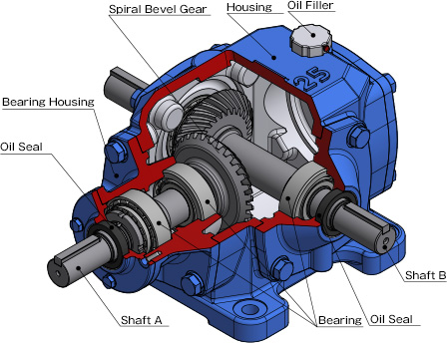

Slide 4
1）图中箭头所指为密封圈(oil seal)，起密封的作用
Notes:
左边有个空腔，经过分析可能只是为了在左边装两个轴承而设计的，为了减重并且易于装配采用了空腔的形式。
至于为什么左边的密封圈不放在两个轴承外面，这确实是个问题，猜测可能是因为这样可以使设计更加紧凑

Slide 5
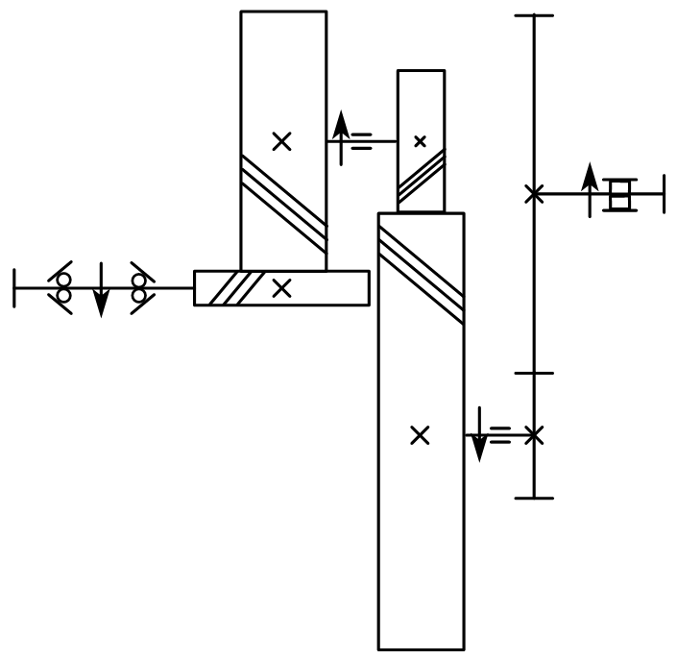
Notes:
输入轴转速较高，且蜗杆受轴向载荷，因此左侧两个滚动轴承可能是圆锥滚子轴承或者角接触球轴承，它们通常成对使用，面对面安装。
输出轴转速较低，但收到的径向载荷较大，且右边只有一个轴承，因此右侧滚动轴承可能是圆柱滚子轴承，适用于重载情况。
中间的轴可以看出用了滑动轴承

